Slide 1

Presentación Capstone “GIFTER’S”
Ingeniería Informática
Escuela de Informática y Telecomunicaciones
Sede Puente Alto
2025

Slide 2
Elias Alcaide
Jefe de Proyecto
Javier Valenzuela
Administrador BD
INTEGRANTES DEL PROYECTO
Matias Quezada
Diseñador
Matias Dominguez
Calidad y testing
Lukass Acuña
Analista programador

Slide 3


Descripción del Proyecto
Problema o dolor
Descripción: Muchas personas sienten incertidumbre al elegir un regalo adecuado, lo que genera estrés y pérdida de tiempo. Actualmente no existe una plataforma que centralice gustos, listas de deseos y eventos de forma simple y social.
Propuesta de solución
Descripción: Gifter’s es una plataforma que centraliza listas de deseos y eventos, recomendando regalos según los gustos del usuario para hacer más fácil y acertado el acto de regalar.

Slide 4
Objetivo General
Descripción:Diseñar e implementar una plataforma web social que permita a los usuarios crear, gestionar y compartir listas de deseos, facilitando la elección de regalos y la organización de eventos, mediante una interfaz intuitiva y un sistema de recomendaciones personalizadas.

Slide 5
Objetivos Específicos
Descripción: Desarrollar un sistema de autenticación seguro con integración a Google y manejo de perfiles personalizados.
Implementar un módulo de wishlist con opciones de agregar, editar, eliminar y compartir listas.
Diseñar un motor de recomendaciones que sugiera regalos y usuarios basados en interacciones (likes, guardados, “no me interesa”).
Incorporar un módulo social para seguir usuarios, enviar mensajes y gestionar notificaciones.
Permitir la creación y gestión de eventos vinculados a la entrega de regalos (cumpleaños, amigo secreto, etc.).
Asegurar escalabilidad y estabilidad del sistema mediante una arquitectura modular desplegada en Docker con base de datos MySQL.

Slide 6
Alcances
Que hace el Sistema: Permite crear, editar y compartir listas de deseos, seguir a otros usuarios, chatear, organizar eventos y recibir recomendaciones personalizadas de regalos según gustos e interacciones.
Qué no hace: No gestiona pagos ni envíos de regalos, ni actúa como tienda online. Tampoco integra pasarelas de compra externas en esta versión.
Otros Alcances o restricciones: El desarrollo se centra en el MVP funcional, con autenticación segura, interfaz responsiva y base de datos MySQL en entorno Docker. Las funciones avanzadas se proyectan para futuras versiones (por ejemplo, integración con e-commerce)

Slide 7
Lista de Requerimientos Funcionales
Descripción: -Registro, login y autenticación (correo y Google).
-Creación, edición y eliminación de wishlists.
-Seguimiento entre usuarios y sistema de amigos.
-Chat y mensajería en tiempo real.
-Creación y gestión de eventos (cumpleaños, amigo secreto, etc.).
-Sistema de recomendaciones personalizadas según gustos e interacciones.
-Publicaciones, comentarios, likes y notificaciones.
-Administración de usuarios, reportes e insignias.

Slide 8
Lista de Requerimientos No Funcionales
Descripción: -Intuitivo: interfaz simple y fácil de usar.
-Eficiente: tiempos de carga menores a 2 segundos por acción.
-Seguro: autenticación JWT, cifrado TLS y validación de formularios.
-Estable: funcionamiento continuo durante picos de uso.
-Escalable: preparado para crecer hasta miles de usuarios sin rediseño.
-Adaptable: diseño responsivo para desktop, tablet y móvil.

Slide 9
Diseño del Sistema
Modelo Datos Relacional Desnormalizado
Modelo Datos Relacional Normalizado

Slide 10
Diseño del Sistema
Diagrama de Caso Uso

Slide 11
Arquitectura del Sistema
Patrón arquitectónico seleccionado para el desarrollo y Diagrama Vista Física:
El sistema adopta una arquitectura cliente–servidor, donde el backend se desarrolla con Django REST Framework bajo el patrón MVT (Modelo–Vista–Template) y el frontend consume la API mediante peticiones HTTP.
La solución se despliega en contenedores Docker, lo que permite un entorno modular, reproducible y fácilmente escalable, facilitando la integración entre servicios como la base de datos MySQL.

Slide 12
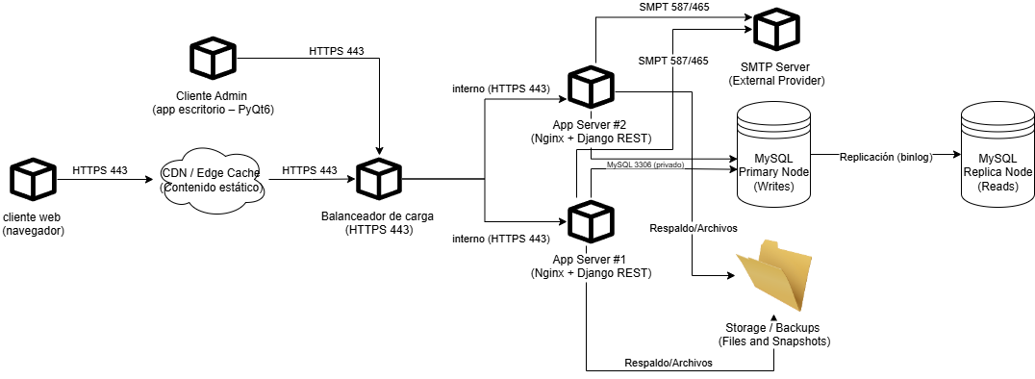
Modelo Vista Template
Cliente:T;V;M
Para el futuro Uvicorn/daphne

Slide 13
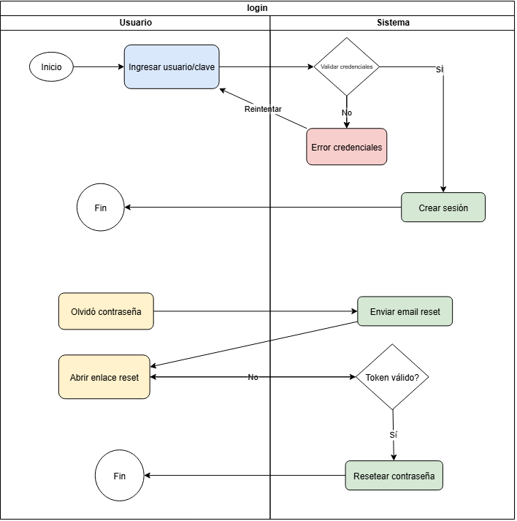
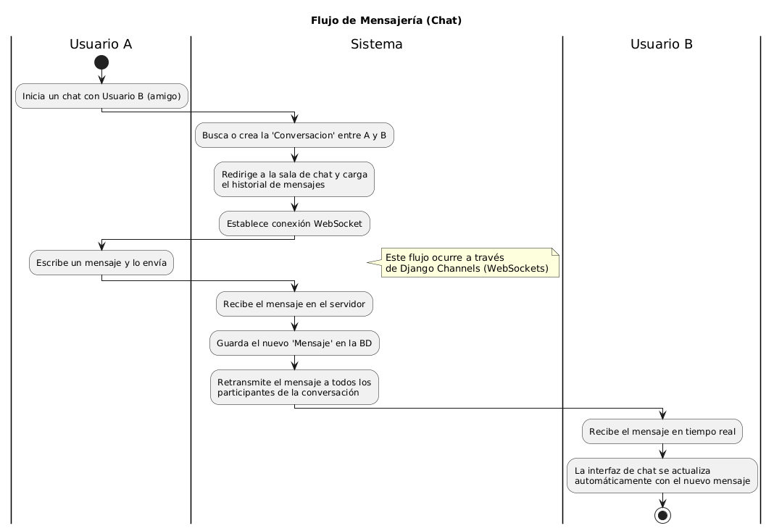
Arquitectura del Sistema
Diagramas de Actividades (incluir solo aquellos 3 más importantes del negocio)

Slide 14
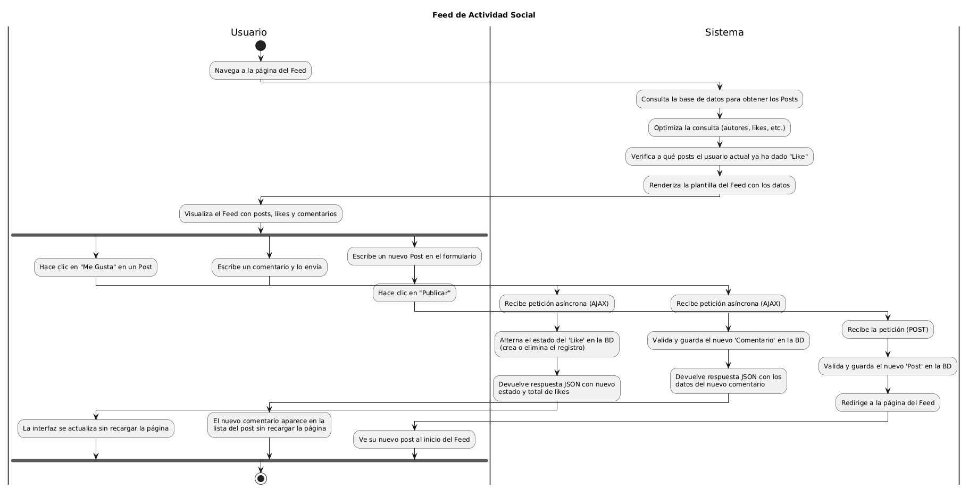

Slide 15
Tecnologías del Desarrollo
Breve descripción de las tecnologías y versiones utilizadas para el desarrollo
-Backend: Django 5.0 + Django REST Framework (Python 3.9)
-Frontend: HTML5, CSS3, JavaScript y Bootstrap 5
-Base de datos: MySQL 8.0
-Mensajería y cache: Redis
-Servidor de aplicación: Daphne + Nginx
-Contenedores y despliegue: Docker / Docker Compose
-Control de versiones: Git y GitHub
-Entorno de desarrollo: Visual Studio Code

Slide 16
Planificación
Cronograma de los hitos significativos del proyecto
13–21 de agosto: definición del proyecto, requerimientos y arquitectura.
25–29 de agosto: diseño de logo, mockups y documentos base.
1–12 de septiembre: desarrollo de frontend y conexión con base de datos.
15–29 de septiembre: implementación de funcionalidades clave y despliegue en Docker.
01–02 de octubre: integración del sistema, pruebas y documentación del proyecto.

Slide 17
Resumen de Costos Estimados del Proyecto
El proyecto considera un presupuesto total estimado de $5.871.000 CLP, correspondiente al equipamiento de los desarrolladores (hardware utilizado durante el desarrollo).
No existen gastos en licencias ni software, ya que se utilizaron exclusivamente herramientas open source como Django, MySQL y Docker.

Slide 18
Presentación del sistema desarrollado en vivo

